Slide 1

Secretaría de Ciencia y Técnica
POSGRADO
FCMyN
TALLER DE SIU GUARANÍ 3
CARRERAS DE POSGRADO

Slide 2
Carreras
Doctorado en Ingeniería Informática
Doctorado en Ciencias Matemáticas
Maestría en Calidad del Software
Maestría en Ingeniería del Software
Maestría en Ciencias de Materiales
Maestría en Diseño de Sistemas Electrónicos aplicados a la Agronomía
Maestría en Sistemas Embebidos
Maestría en Matemática
Maestría en Escenarios Digitales (Interinstitucional)
Especialización en Ingeniería del Software
Especialización en Sistemas Embebidos
Especialización en Didáctica de la Matemática (Interinstitucional)
Especialización en Gestión y Vinculación Tecnológica
Especialización en Simulación Discreta aplicada a la Planificación Minera

Slide 3
Temario
Roles del Director / Coordinador
Preinscripción (SIU)
Inscripción
Inscripción a Cursada (SIU)
Carga de Notas (SIU)
Equivalencias
Presentación de Trabajo Final
Solicitud de Jurado
Solicitud de Certificados (SIU)
Reinscripción Anual (SIU)
Reportes Rol de Director

Slide 4
Roles del Director/Coordinador
Recepcionar y entregar a Secretaría la documentación de estudiantes para la Inscripción.
Realizar el seguimiento de los estudiantes.
Verificar la carga de notas y el envío de acta provisoria vía mail.
Enviar el programa de cursos optativos para su protocolización.
Coordinar la fecha de jurado para presentación de tesis.

Slide 5
Preinscripción (SIU)
Responsables de la Carrera
Estudiantes
Solicitar vía mail a la dirección posgradofmn@gmail.com :
  Apertura del período de preinscripción a la carrera
  Apertura de comisiones de las materias que serán dictadas.
  En el mail incluir nombre de materia, docente Responsable.
  (Fecha recomendada hasta 15-03 y 15-08)
Ingresar al Siu y realizar la preinscripción a la carrera seleccionada.
https://guara3dev3piloto.unsl.edu.ar/autogestion
/acceso

Slide 6
Inscripción
Responsables de la Carrera
Estudiantes
Entrega de requisitos al Responsable de la Carrera (art. 38-OrdCS35/16)
  Formulario de Preinscripción del SIU impreso y firmado
  Fotos
  Fotocopia DNI
  Currículum Vitae vía mail indicando la autorización para archivar en un repositorio de la UNSL
  Diploma *
  Certificado Analítico *
  * Estos deberán estar debidamente certificados si el alumno no es egresado de la UNSL
Presentación de Documentación entregada por los estudiantes.
Entrega el listado de alumnos preinscriptos
A partir de la Resolución de inscripción se efectivizará la misma en el SIU

Slide 7
Inscripción a Cursada (SIU)
Los estudiantes deberán ingresar al SIU y completar el proceso de inscripción a las materias que cursarán.
https://guara3dev3piloto.unsl.edu.ar/autogestion/acceso

Slide 8
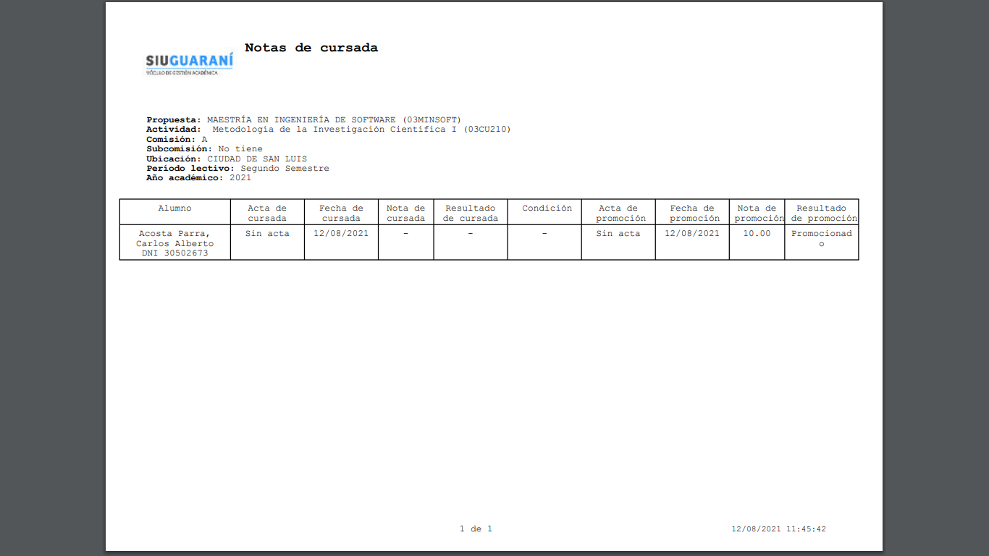
Carga de Notas (SIU)
Los Responsables de las Carreras completarán la carga de notas en las distintas Comisiones ya generadas y enviarán vía Mail (posgradofmn@gmail.com) la copia del formulario generado desde el SIU con la firma correspondiente

Slide 9
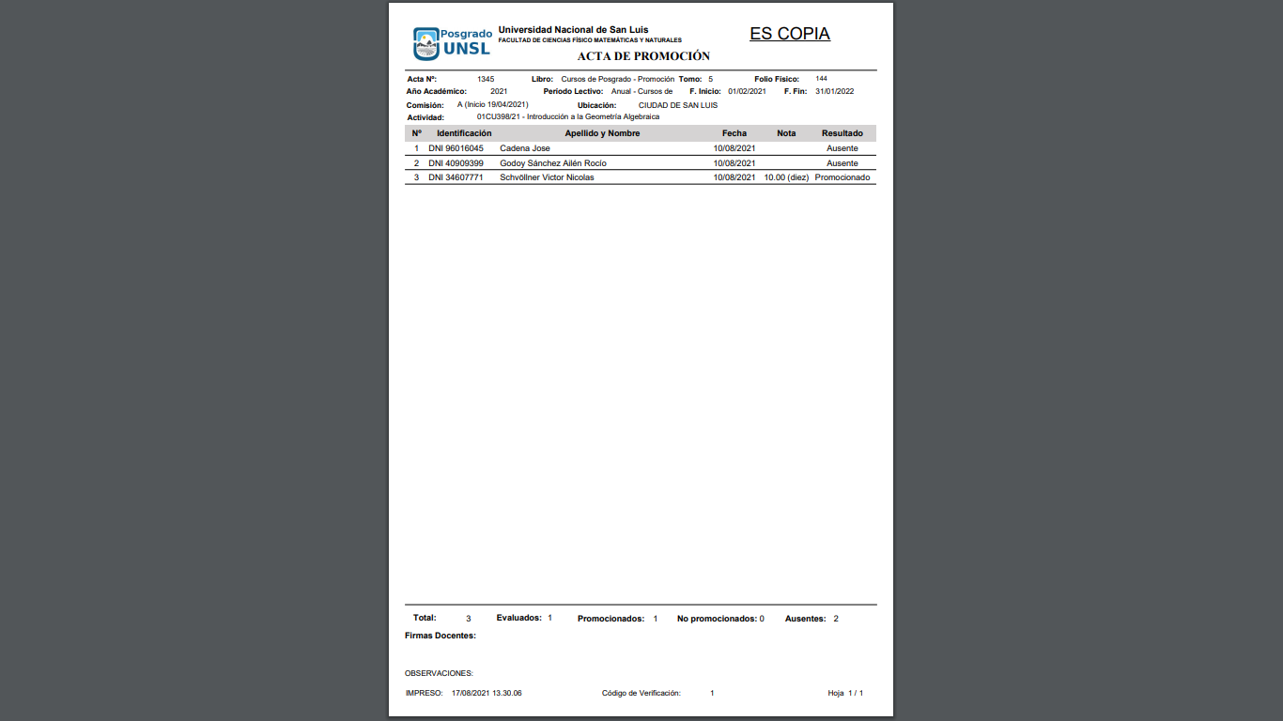
Carga de Notas (SIU)
A partir de este documento se generará desde la Secretaría el Acta correspondiente.
Este Acta reemplaza la resolución de Aprobación
Agregar imagen de ACTA Generada

Slide 10
Equivalencias
Los estudiantes solicitan por nota las equivalencias de materias (Art.52 – OrdCS35/16) por Mesa de Entradas de la Facultad.
Adjuntar documentación de aprobación.
Desde Secretaría se cargarán los reconocimientos en el SIU, a partir de la aprobación del Comité Académico.

Slide 11
Presentación de Trabajo Final
Los estudiantes solicitarán vía nota, la presentación del Trabajo Final, firmada por el estudiante y directores, adjuntando el CV de los Directores (en la misma nota indicar la autorización para archivar en un repositorio de la UNSL si corresponde) y el Plan de Trabajo Final.

Slide 12
Solicitud de Jurado
Los estudiantes solicitarán vía nota firmada por el solicitante y los directores, la conformación del Jurado , por Mesa de Entradas de la Facultad (Art.61-OrdCS35/16).
Se deberá enviar el borrador del trabajo final vía mail.
La Secretaría incorpora el certificado de actividades aprobadas generado por el SIU
El Expediente pasa al Comité de la Carrera
El CV de los jurados puede ser digital con la correspondiente autorización vía mail

Slide 13
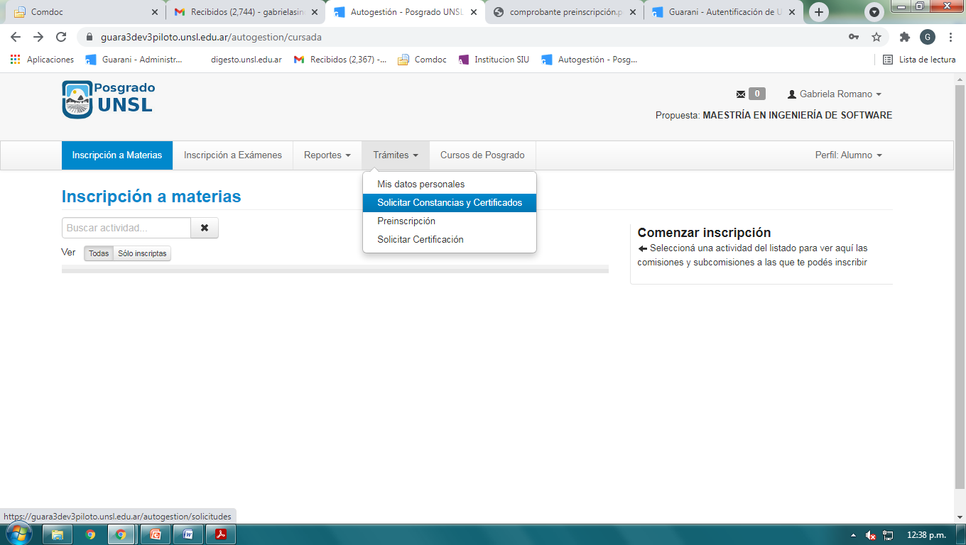
Certificado Estudiante Regular (SIU)
Los estudiantes podrán solicitar los Certificados de Alumno Regular desde la opción del SIU.
Los estudiante deberán presentar el certificado impreso en la Secretaría para su firma

Slide 14
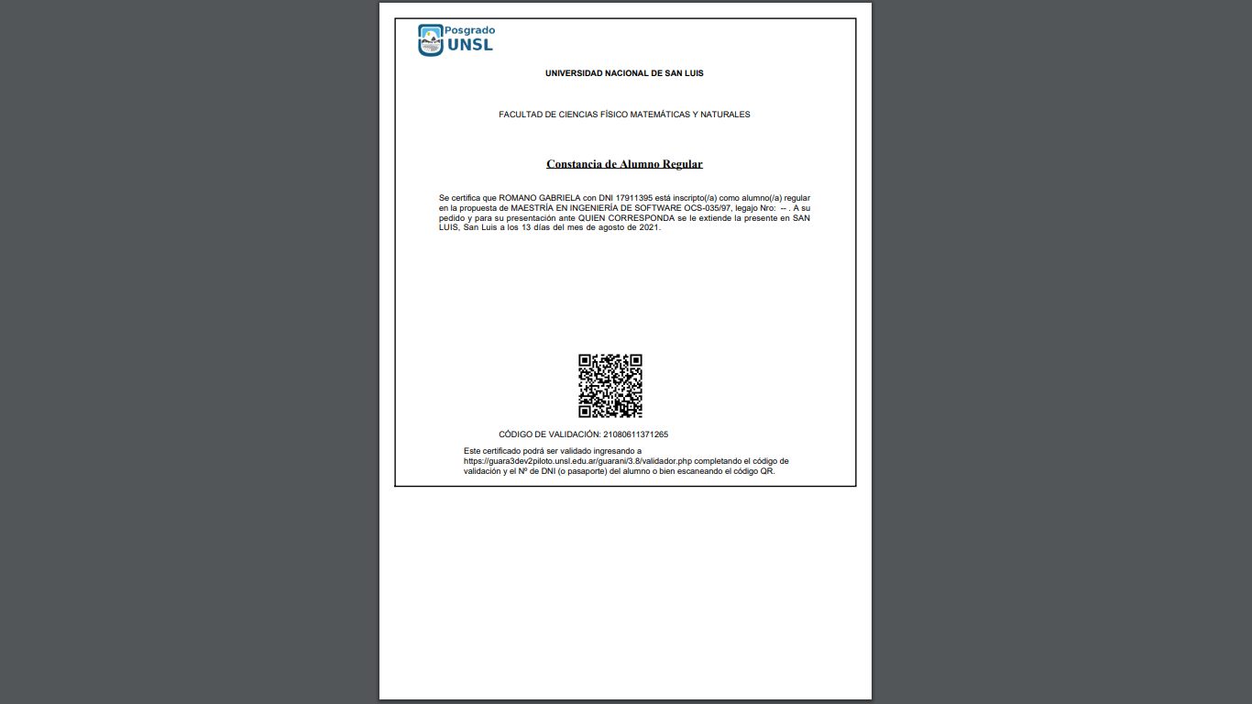
Certificado Estudiante Regular (SIU)

Slide 15
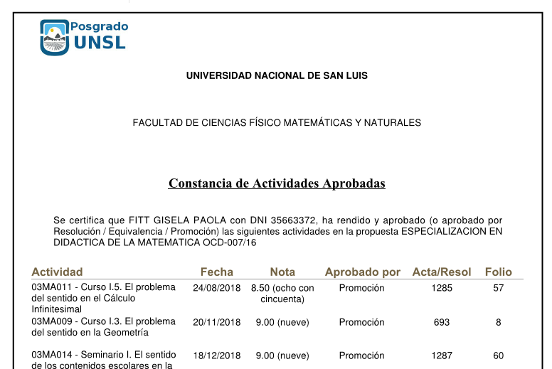
Certificado de Actividades(SIU)
Solicitar vía mail el certificado de actividades aprobadas
La Secretaría genera el certificado y lo envía por mail

Slide 16
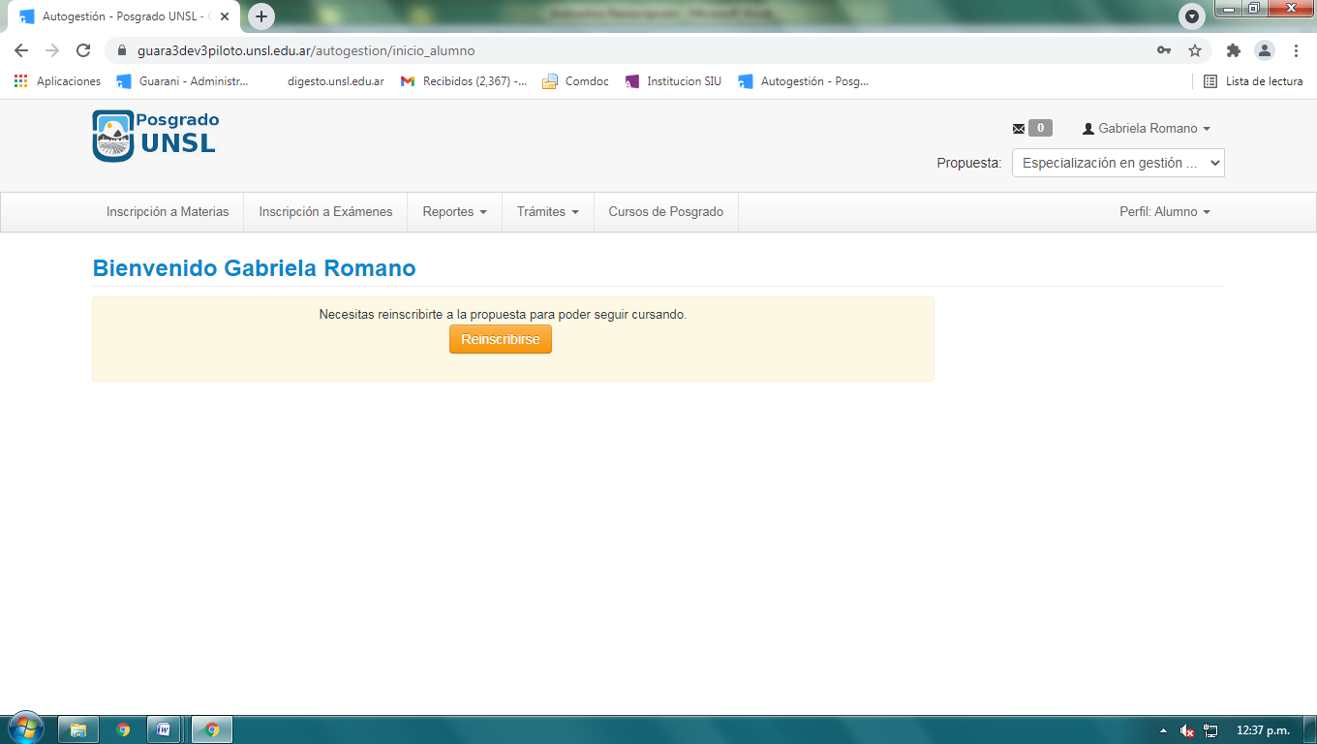
Reinscripción (SIU)
La reinscripción se realizará anualmente entre los meses de Marzo y Abril. (Art.41-OrdCS35/16)

Slide 17
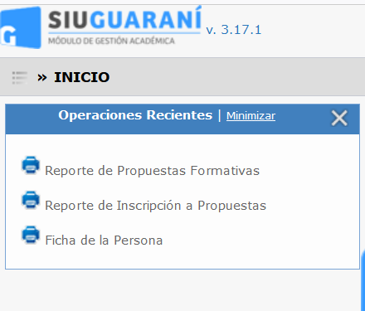
Reportes Rol Director (SIU)
https://guara3dev2piloto.unsl.edu.ar/guarani/3.8/

Slide 18
RESUMEN - INSCRIPCIÓN
Estudiante
Pre-Inscripción SIU + Documentos
Responsable Carrera
Solicitar apertura pre-inscripción
Documentos + Aval Comité Carrera
Sec. CyT/ Posgrado
Abrir pre-inscripción a carrera en SIU
Resolución inscripción
Alta en SIU

Slide 19
RESUMEN - CURSADA
Estudiante
Inscripción a Comisión (SIU)
Responsable Carrera
Solicitar apertura comisión
Carga notas
Enviar constancia de cursada con firma
Sec. CyT/ Posgrado
Abrir Comisión en SIU
Genera Acta cursada SIU

Slide 20
RESUMEN -PROPUESTA TRABAJO FINAL
Estudiante
Nota firmada + Documentos (Mesa de Entrada)
Comité de Carrera
Analiza la propuesta de Plan y Directores
Sec. CyT/ Posgrado
Recepciona documentos
Resolución

Slide 21
RESUMEN - SOLICITUD JURADO
Nota Solicitud Jurado (Mesa de Entrada) + borrador de TFI por mail
Estudiante
Comité Carrera/
Responsable
Propone Jurado (Comité Carrera)
Coordina fecha defensa (Responsable)
Sec. CyT/ Posgrado
Genera Certificado Actividades Aprobadas por SIU
Recibe dictámenes jurado
Resolución otorgar título
Resolución Jurado

Slide 22


SOLICITUD TÍTULO
Nota + documentos (Mesa de Entrada)
Estudiante
EFICIENCIA
Comité Carrera
Sec. CyT/ Posgrado
Resolución Expídase título
Gestión del título en SiDCer (toma datos del SIU)

Slide 23
GRACIAS POR SU ATENCIÓN!!!!
http://fmn.unsl.edu.ar/secretarias/ciencia-y-tecnica/posgrado/

